Slide 1
Создание и организация
работы в
Мини-музее группы
«МИР ИЗМЕРЕНИЙ»

Slide 2
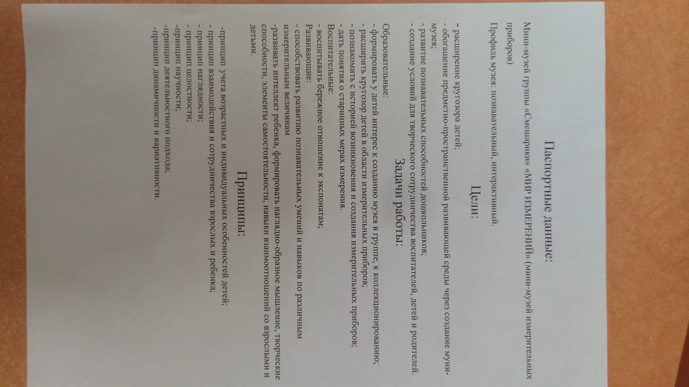

Slide 3
Цели:
- расширение кругозора детей;
- обогащение предметно-пространственной развивающей среды через создание мини-музея;
- развитие познавательных способностей дошкольников;
- создание условий для творческого сотрудничества воспитателей, детей и родителей.

Slide 4
Задачи работы:
Образовательные:
- формировать у детей интерес к созданию музея в группе, к коллекционированию;
- расширить кругозор детей в области измерительных приборов;
- познакомить с историей возникновения и создания измерительных приборов;
- дать понятия о старинных мерах измерения.
Воспитательные:
- воспитывать бережное отношение к экспонатам;
Развивающие:
- способствовать развитию познавательных умений и навыков по различным измерительным величинам

Slide 5
Принципы:
-принцип учета возрастных и индивидуальных особенностей детей;
- принцип взаимодействия и сотрудничества взрослых и ребенка;
- принцип наглядности;
- принцип целостности;
-принцип научности;
-принцип динамичности и вариативности.

Slide 6
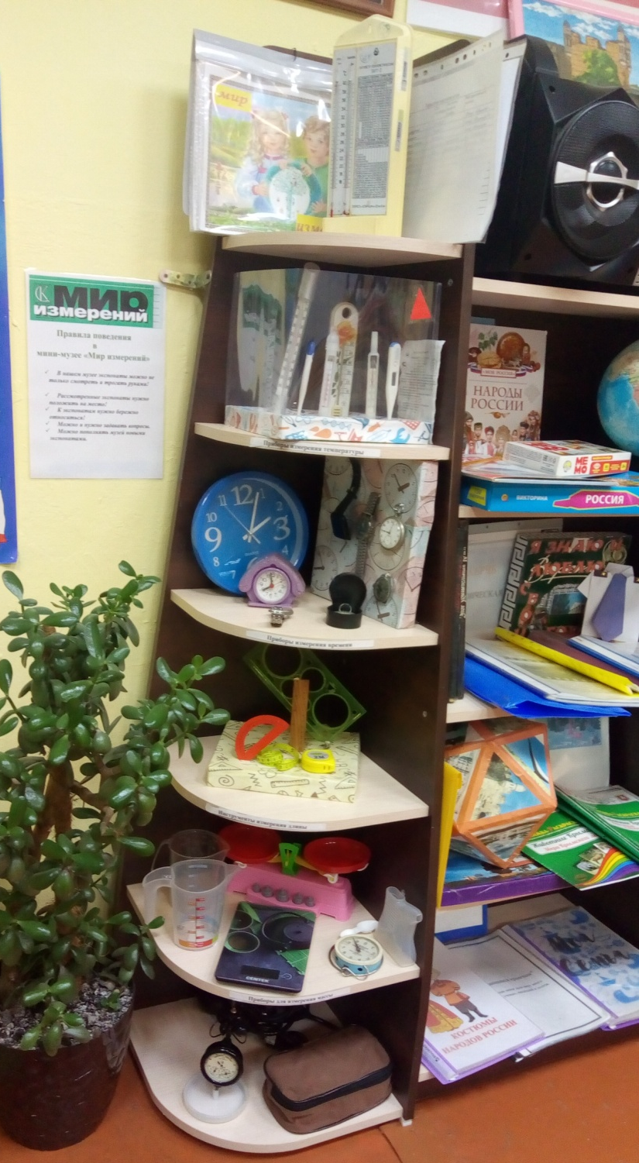

Slide 7
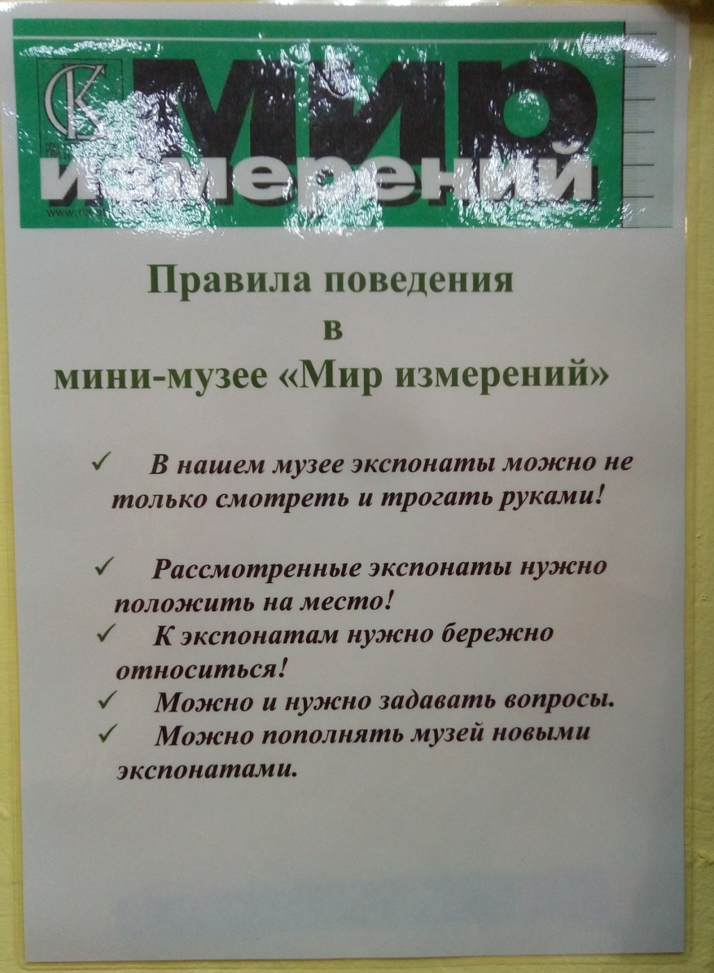

Slide 8
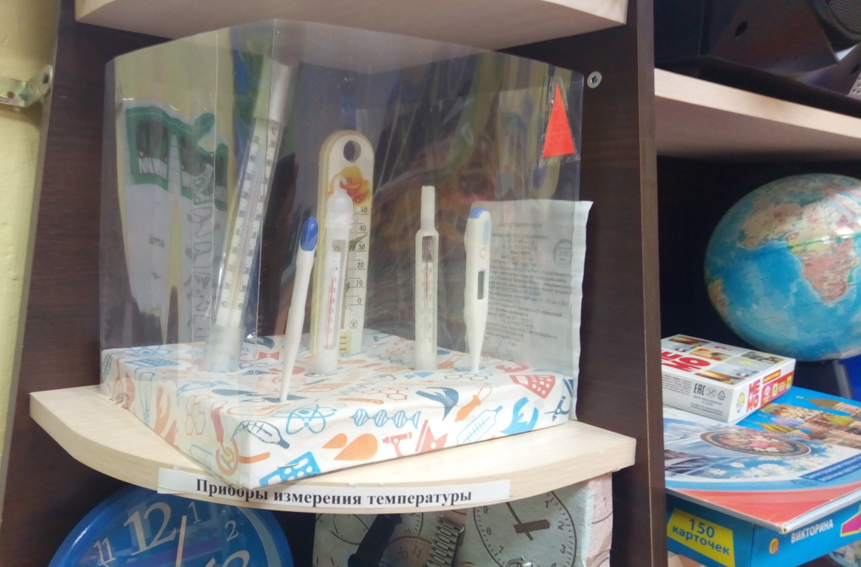
Опасные и хрупкие ЭКЗЕМПЛЯРЫ

Slide 9
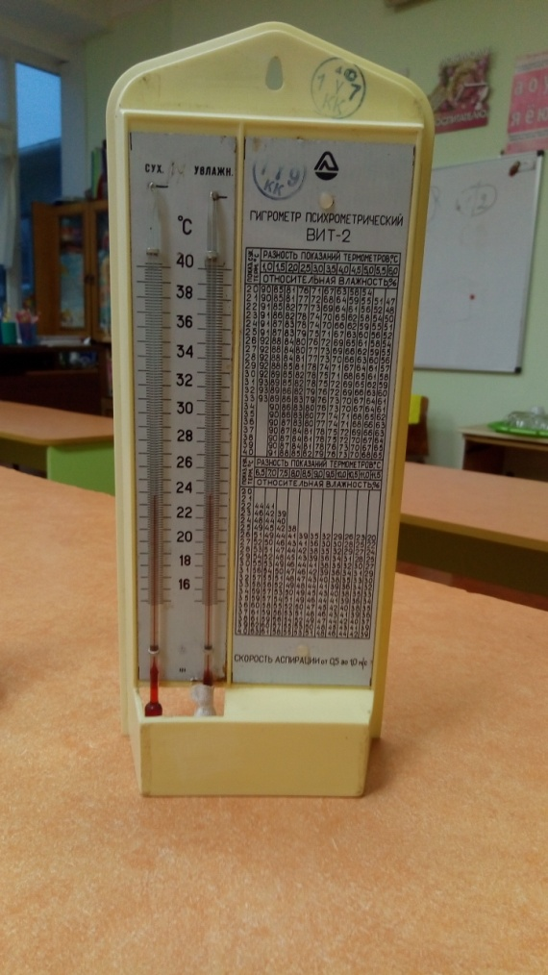
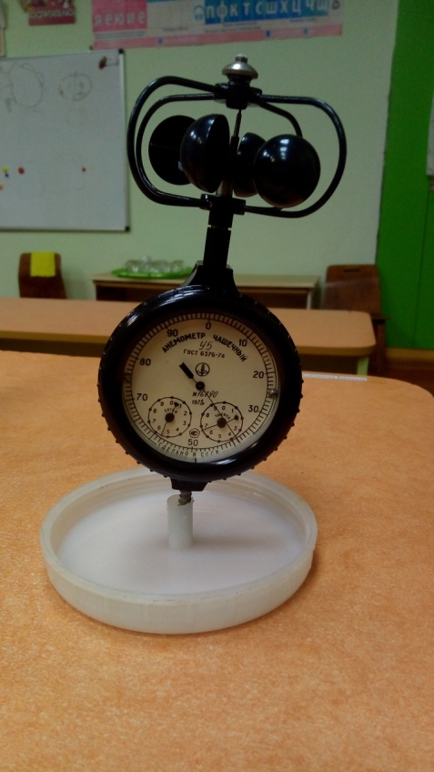
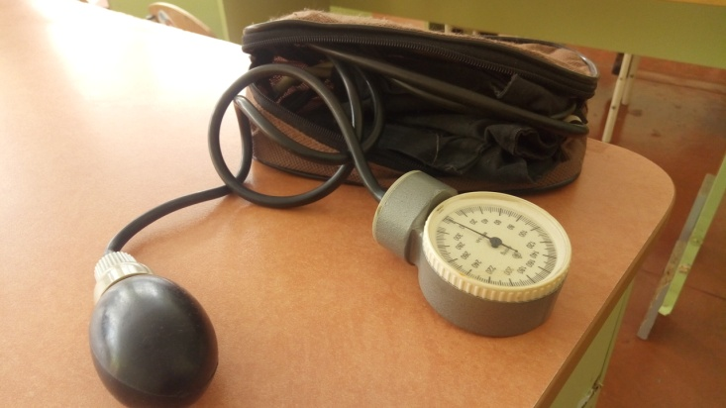
Редкие экземпляры

Slide 10
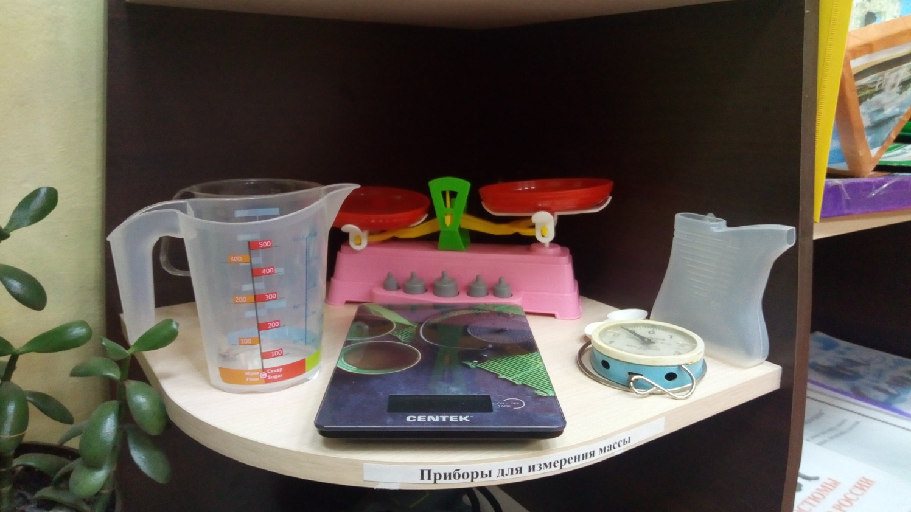
Приборы измерения массы

Slide 11
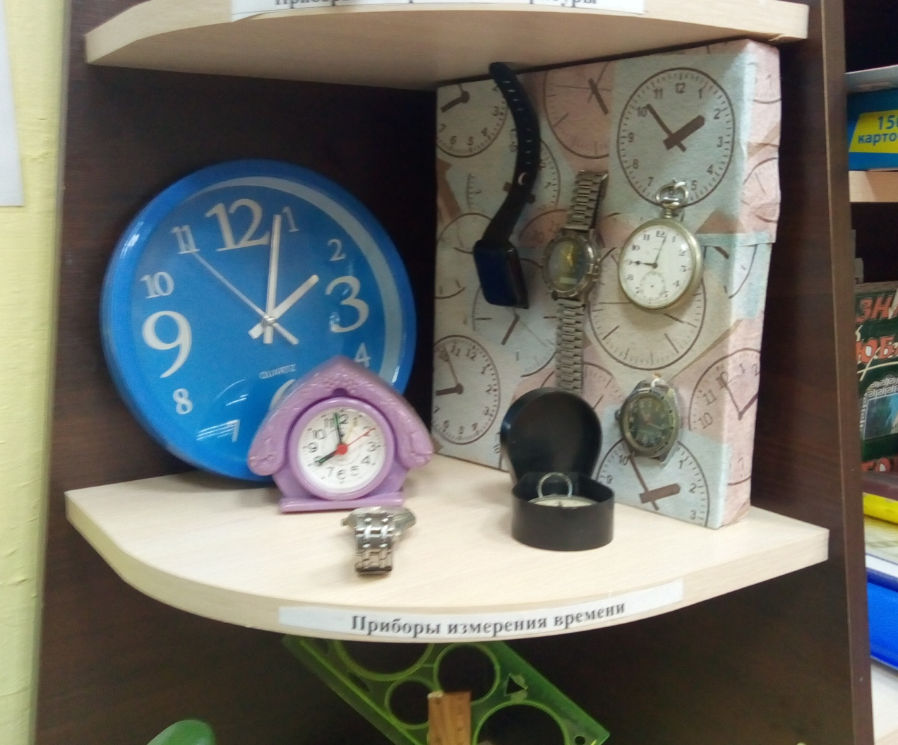
Приборы измерения времени

Slide 12
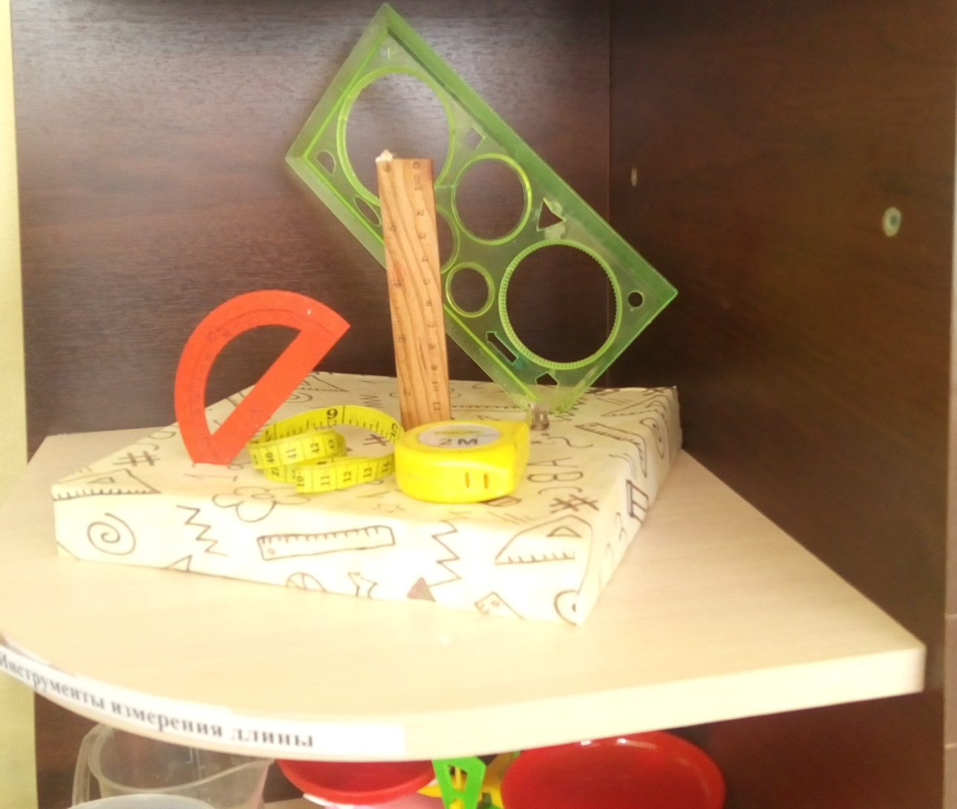
Приборы измерения времени

Slide 13
